Slide 1
Дипломный проект на тему: «Обнаружение атак ботнетов
Интернета вещей на основании данных нескольких сетевых устройств.
Поиск аномалий»
Слушатели: Ефремов Юрий Сергеевич

Slide 2
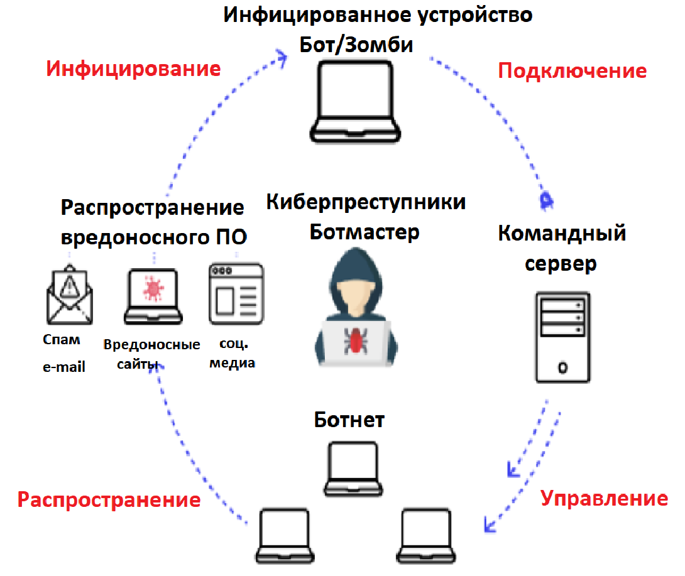
Актуальность темы
Как работают ботнеты
Устройства Интернета вещей - это физические объекты («вещи»), дополнительно оснащённые встроенными средствами и технологиями для взаимодействия друг с другом или с внешней средой (часто через всемирную сеть Интернет).
Взаимодействие через интернет часто не основная функция этих вещей, поэтому сетевая безопасность таких устройств не всегда является приоритетом производителей.
Устройства Интернета вещей предназначены для массового использования и пользователи часто не обладают достаточными компетенциями по настройке и поддержанию сетевой безопасности.
Распространение устройств Интернета вещей, которые легче взломать, чем настольные компьютеры, привело к увеличению количества атак ботнетов на их основе .
Обнаружение атак ботнетов Интернета вещей актуальная тема.

Slide 3
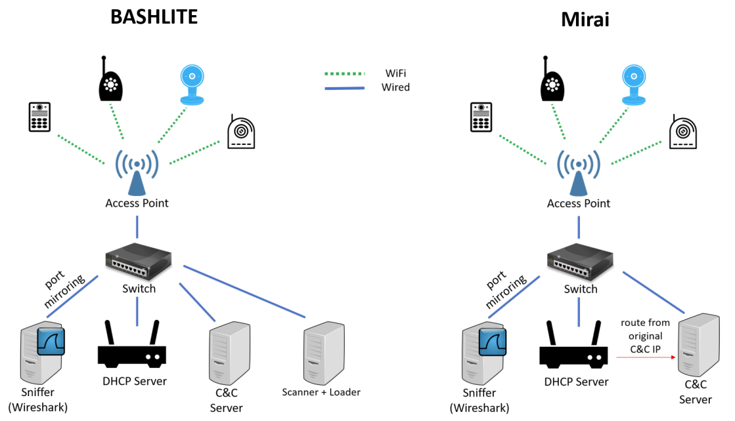
Описание задачи
В лаборатории заразили девять коммерческих устройств Интернета вещей (дверной замок, термостат, камера безопасности, видеоняня, web-камера) двумя наиболее широко известными ботнетами на основе Интернета вещей, Mirai и BASHLITE.
Схема лабораторной сети представлена на картинке.
Описание стенда от авторов данных ниже.
Сбор информации. Собираем необработанные данные о сетевом трафике (в формате pcap), используя зеркалирование портов на коммутаторе, через который обычно проходит трафик организации. Чтобы гарантировать, что обучающие данные не содержат вредоносных действий, обычный трафик устройства Интернета вещей собирается сразу после его установки в сети.
Извлечение признаков. Всякий раз, когда приходит пакет, делаем поведенческий снимок хостов и протоколов, передавших этот пакет. Извлекаем 115 статистических данных о трафике за несколько временных окон, чтобы суммировать весь трафик, который (1) исходил с одного и того же IP-адреса в целом, (2) исходил как с одного и того же исходного MAC-адреса, так и с одного и того же IP-адреса, (3) было отправлено между исходным и целевым IP-адресами (канал) и (4) было отправлено между исходным и целевым сокетами TCP/UDP (сокет).
Модель Deep Autoencoders максимизирует процент истинных срабатываний (TPR, обнаружение атак после их возникновения) и минимизирует уровень ложных срабатываний (FPR, ошибочно помеченные безопасные данные как вредоносные).
Метод Deep Autoencoders преуспел в обнаружении каждой отдельной атаки, запущенной каждым скомпрометированным устройством (TPR 100%), а также продемонстрировал средний FPR 0,007 ± 0,01.

Slide 4
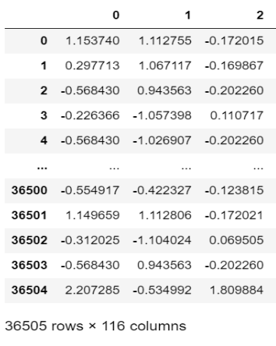
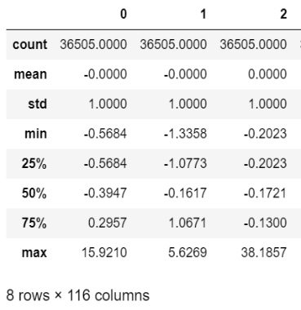
Анализ данных
Пример датасета
train
9 csv файлов (5 уникальных файлов)
Примечание. 4 пары файлов совпадают и по количеству строк и по значениям внутри датасетов.
Количество столбцов: 116
Количество строк в файле: от 9_179 до 122_668
Всего количество уникальных строк: 230_345
Все параметры имеют среднее 0 и std = 1.
Все значения target = 0 (нет аномалий)
test
9 csv файлов (9 уникальных файлов)
Примечание. 4 пары файлов совпадают по количеству строк, но значения внутри датасетов отличаются.
Количество столбцов: 116
Количество строк в файле: от 4_141 до 55_339
Всего количество уникальных строк: 112_341
target = 0 (нет аномалий)
target = 1 (аномалия) - ~5 % от датасета
Названия признаков состоят из чисел от 0 до 115, что обозначают признаки не известно.
Пример статистики датасета

Slide 5
Обработка данных
3. Список параметров отсортирован по количеству коррелируемых с ним параметров.
4. Создаем 2 списка:
- параметры, из которых будет состоять новый список.
- параметры, которые будут удалены из исходного списка. (_v2 в названии)
5. Проверяем есть ли параметр в списке на удаление.
- если нет, то добавляем в список 1.
6. Формируем новую группу датасетов на основе полученных списков.
Предобработка данных:
1. Для каждого датасета из исходной группы файлов:
- удалены дубликаты.
- построена матрица корреляции между параметрами.
- отобраны параметры, которые больше порогового значения корреляции.
2. Найдены пересечения корреклируемых параметров в датасетах.
Моделирование данных:
7. Для каждого датасета из группы производим обучение на train и предсказание на test.
8. Приводим результаты предсказания к формату целевой переменной (в test датасетах [0 ; 1]).
Примечание. Некоторые модели выдавали результат [-1 ; 1].
9. Находим среднее и стандартное отклонение значений оценок для группы датасетов.
10. Записываем команду и результат в журнал.

Slide 6
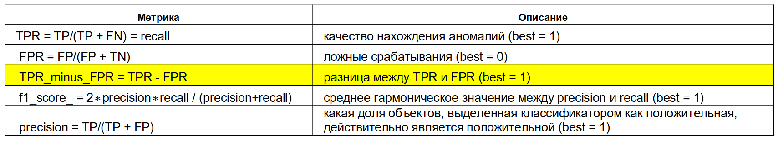
Метрики качества
Для модели Deep Autoencoders авторы представили результаты в виде :
TPR=1, FPR=0,007 ± 0,01.
По этим метрикам будем оценивать результаты.
Для удобства выбора тестируемых моделей создана объединенная метрика - TPR_minus_FPR.
Метрики f1_score и precision используются для информации.
Описание метрик, используемых для оценки качества

Slide 7
Модели
Статистические модели
1. Для каждого признака на train датасете вычислен «нормальный интервал» (обучение):
BaselineIQR: (Q1 - 1.5 * iqr ; Q3 + 1.5 * iqr)
BaselineMinMax: (min ; max)
BaselineMeanStd: (mean - 3*std ; mean + 3*std)
2. Если в test датасете значение признака в событии выходит за пределы, то аномалия в значении.
3. Считаем общее количество аномальных значений, если оно больше порогового, то считаем событие аномалией.
4. Вычисляем долю аномальных значений для конкретного признака из общего количества значений признака. Составляем важность признаков для тестовой выборки.
5. Лучшее пороговое значение находим перебором для конкретной метрики качества на test.
Готовые модели
1. Метод К-средних Kmeans
2. Метод опорных векторов с одним классом OneClassSVM
3. Метод изолирующего леса IsolationForest
4. Метод эллипсоидальной аппроксимации EllipticEnvelope
Ансамбли моделей
1. Берем модели с максимальным TPR = 1
2. Если хоть одна модель не показывает аномалию для конкретного события, то считаем, что это норма.

Slide 8
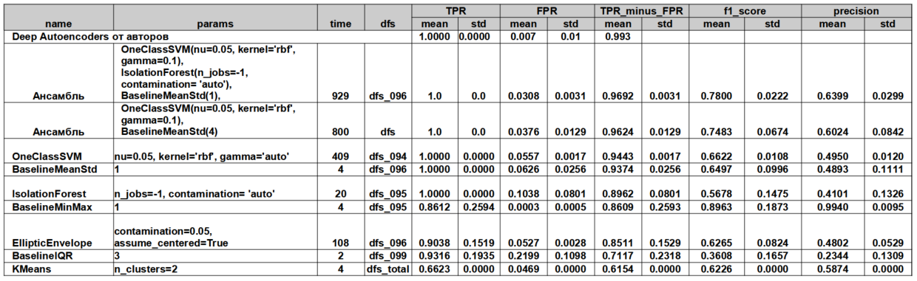
Результаты
У лучшей ансамблевой модели {OneClassSVM, IsolationForest, BaselineMeanStd} результат TPR=1, FPR=0.0308 ± 0,0031: аномалии определяются 100% , но ложных срабатываний на 2.38% больше , чем у Deep AutoEncoders от авторов.
Модель OneClassSVM без ансамбля дает результат (TPR=1, FPR=0.0557 ± 0,0017) хуже на 2.49 %, чем ансамбль {OneClassSVM, IsolationForest, BaselineMeanStd}.
Лучшая статистическая модель - BaselineMeanStd. Ее результат (TPR=1, FPR=0.0626 ± 0,0256) на 0.69% хуже OneClassSVM. При этом время выполнения в 100 раз меньше ( 4 секунды, против 409 секунд у OneClassSVM).

Slide 9
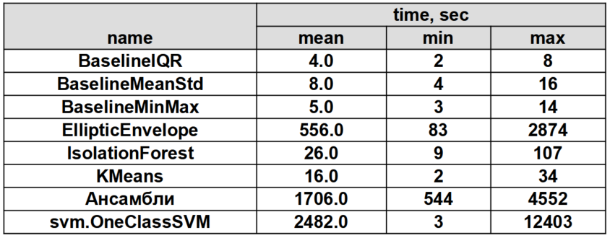
Статистика времени работы моделей
При моделировании не учитывал факт, что 4 из 9 train датасетов одинаковые.
Можно оптимизировать алгоритм, чтобы для одинаковых train датасетов обучение модели не проходить дважды, а сразу проверять соответствующие test датасеты.

Slide 10
Выводы
Выявление аномалий применимо к широкому кругу областей, таких как:
- система обнаружения вторжений,
- обнаружение мошенничества,
- обнаружение неисправностей,
- мониторинга здоровья,
- обнаружение событий в сетях датчиков,
- обнаружение нарушений в экологической сфере.
Также выявление аномалий используется для предварительной обработки данных с целью удаления аномалий.
Помимо рассмотренных в работе моделей можно применять другие популярные техники, например:
- репликатор нейронных сетей,
- байесовские сети,
- скрытые марковские модели,
- отклонения от ассоциативных правил и часто встречающихся наборов,
- выявление выбросов на основе нечёткой логики.
Эффективность различных методов зависит от данных и параметров и имеют слабые систематические преимущества один перед другим, если сравнивать по многим наборам данных и параметров.

Slide 11
Список использованных источников
1. https://www.kaggle.com/datasets/saurabhshahane/anomaly-detection-using-deep-learning
2. https://arxiv.org/pdf/1805.03409.pdf
3. https://ru.wikipedia.org/wiki/Выявление_аномалий
4. https://www.wallarm.com/what/what-is-a-botnet

Slide 12
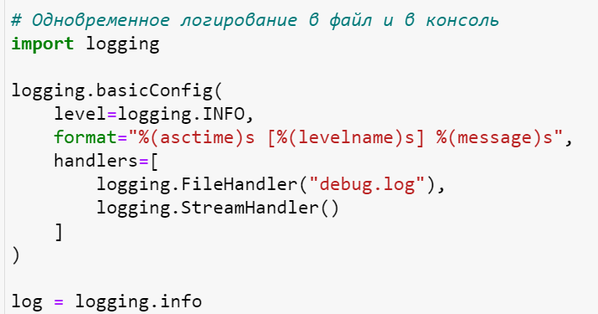
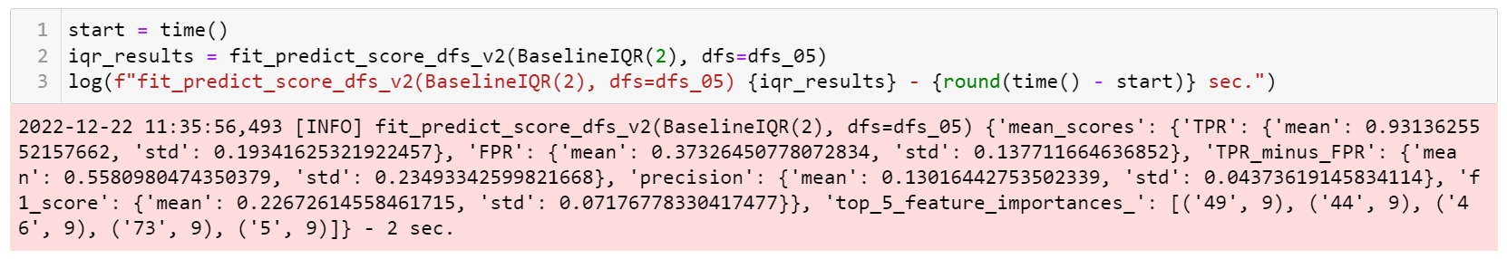
Приложение 1. Логирование результатов
Пример кода настройки логирования
Для длительных проектов - хранение результатов в файловой системе - обязательное условие. При этом решение по логированию лучше продумать заранее.
Написание парсера файла для получения результатов заняло время. Есть более оптимальные решения. Например, с помощью json модуля можно сохранять в файл и загружать из файла словари или списки словарей.
Просмотр результатов в табличном виде давал дополнительную информацию, что можно проверить.
манд
Пример логирования команды, результата и времени выполнения

Slide 13
Приложение 2. Что не получилось
Первоначальный план:
1. попробовать использовать automl библиотеки для перебора.
2. попробовать разные классические алгоритмы и алгоритмы глубокого обучения.
3. попробовать добавить признаками путем комбинации признаков с помощью математических операций.
4. Работа с несбалансированными классами (Undersampling и Oversampling).
5. Использовать pandas-profiling для анализа.
Сравнение исходного плана и выполненных работ показал, что почти ничего из запланированного при выборе темы финального проекта либо не получось применить из-за особенностей датасета либо не успел.

